Slide 1
Разные виды театра
Презентация

Slide 2
Разные виды театра
Приобщение детей к театрализованной деятельности способствует освоению мира человеческих чувств, коммуникативных навыков, развитию способности к сопереживанию.
С первыми театрализованными действиями малыши знакомятся очень рано в процессе разнообразных игр-забав, хороводов.
При прослушивании выразительного чтения стихов и сказок взрослыми. Должны использоваться разные возможности для того, чтобы обыграть какой – либо предмет или событие, пробуждая фантазию ребёнка. Разнообразные виды театра способствуют развитию мелкой моторики, воображения, речи и дружеских отношений.
Для этого можно использовать пальчиковый театр, театр на конусах, вязаный театр для фланелеграфа и многие другие виды, театр на дисках и театральные игрушки из перчаток и носков.
Собрать материал совсем не трудно, пригодятся любые мелочи, а игрушки получаются оригинальные и прикольные.
Хотим поделиться с вами идеями.

Slide 3
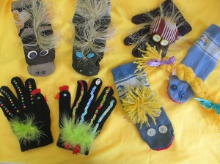
Театр из носков и перчаток

Slide 4
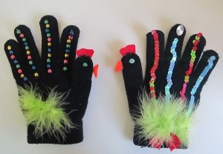
Театр из перчаток
Петушок и курочка

Slide 5
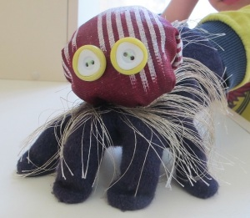
Театр из перчаток
Паучок, а может осминожка

Slide 6
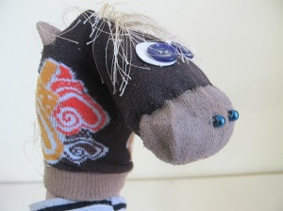
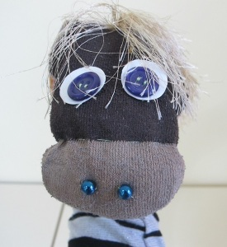
Театр из носков
Лошадка

Slide 7
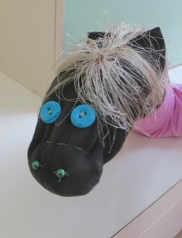
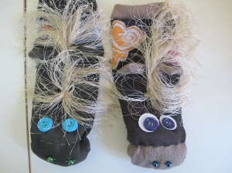
Театр из носков
Жеребенок
Лошадка с жеребенком

Slide 8
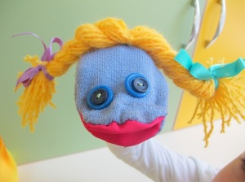
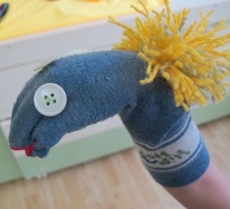
Театр из носков

Slide 9
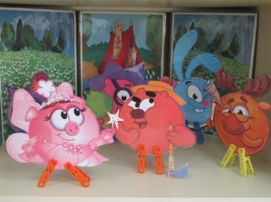
Театр на дисках

Slide 10
Желаем творческих успехов!

